Slide 1
Toko pak rahmat
-Lucas
-Alfa
-Noel
-Wisnu

Slide 2
!.Pertama kita harus membuat ERD terlebih dahul u
id produk
ERD Toko Pak Rahmat
id
level
nama
Username
level
Produk
Admin
Password
Harga
membeli
Id pemebelian
TGL pembelian
id
Id produk
jumlah
Admin
Jmlh bayar

Slide 3
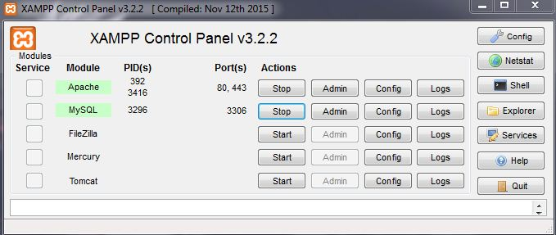
2.Nyalakan xampp terlebih dahulu
3.Masuk di browser lalu ketikan `localhost/phpmyadmin`

Slide 4
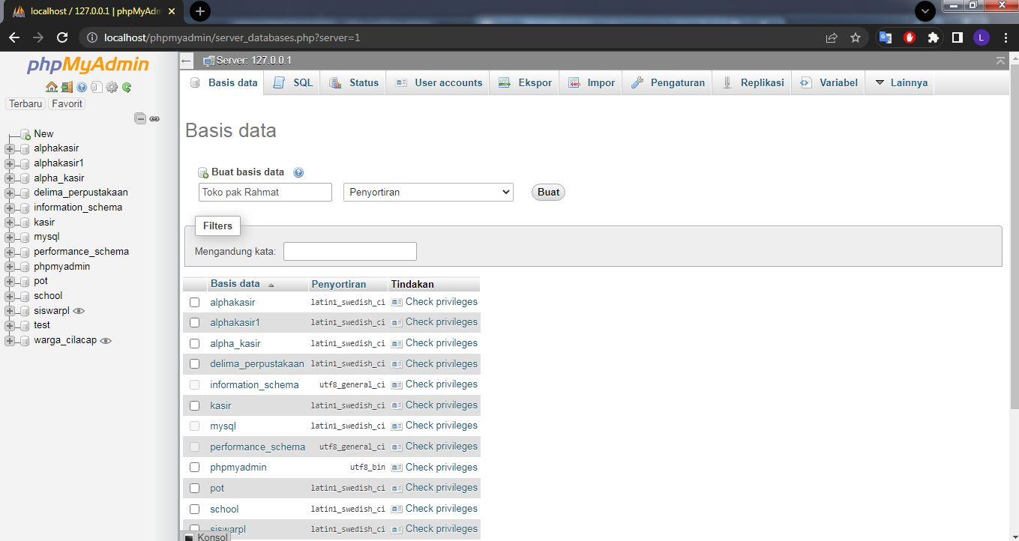
4.Membuat nama database

Slide 5
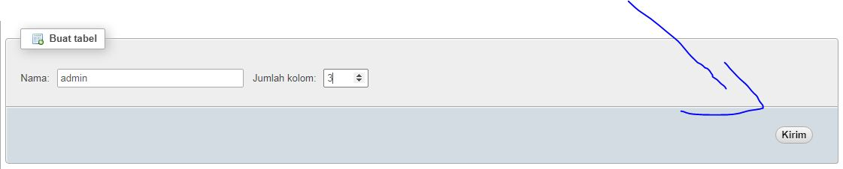
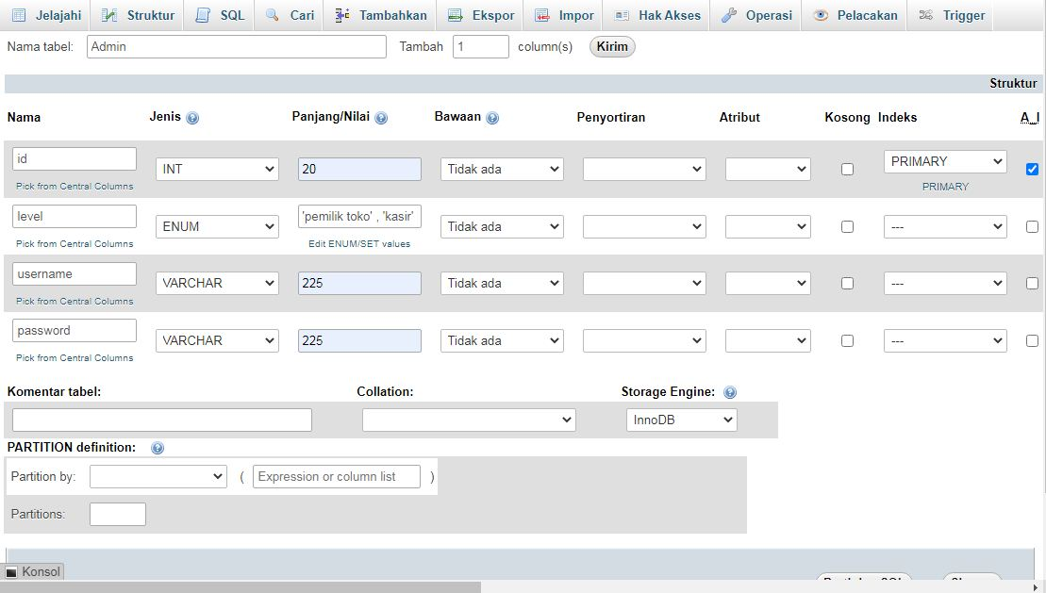
5.Membuat tabel `Admin`

Slide 6
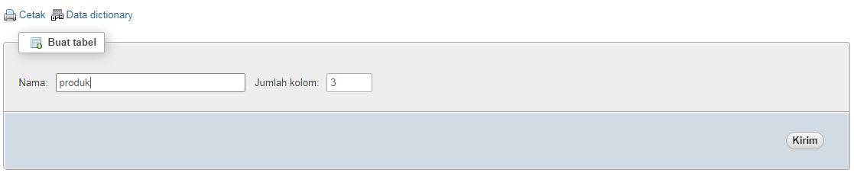
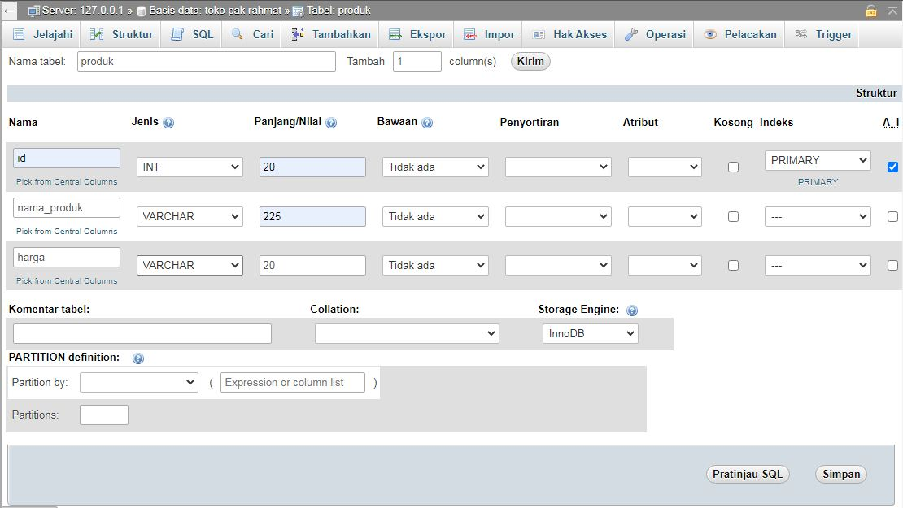
6.Membuat tabel `produk`

Slide 7
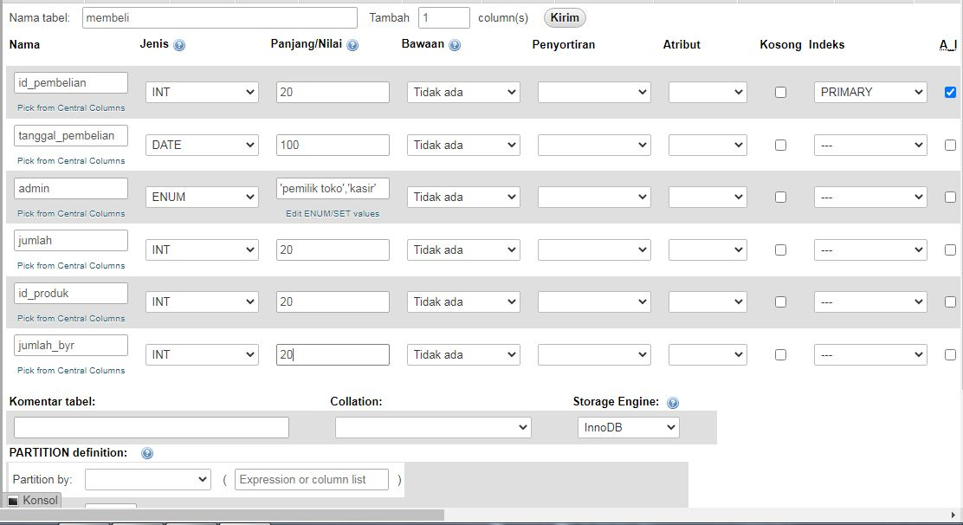
7.Membuat tabel `membeli`

Slide 8
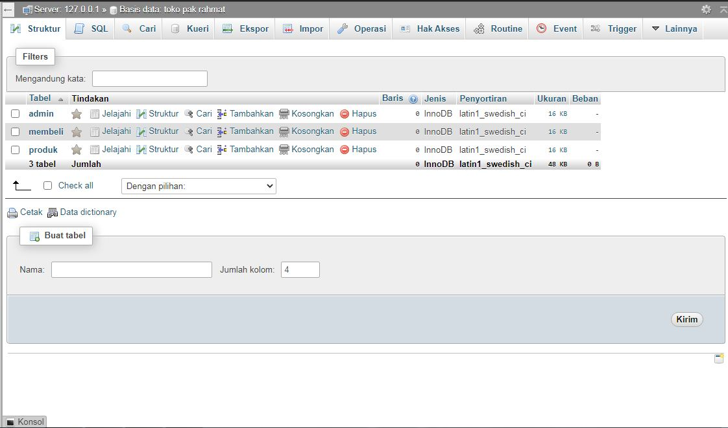
8.selesai……….
SEKIAN DARI KELOMPOK KAMI

